Slide 1
Презентация на тему: «ПДД в дошкольном воспитании как важный элемент формирования личности ребенка.»
Подготовили воспитатели: Ткачева С В.
Прутяну С А.

Slide 2
Актуальность – в раннем детском возрасте у детей отсутствует психологическая , защитная реакция на обстановку на дорогах.
Они непосредственны и только открывают для себя что то новое, и именно непосредственность ставит их перед реальными опасностями на дорогах и улицах .Поэтому очень важно форми-
ровать с раннего возраста у дошкольников навыки безопасного поведения на улицах города.

Slide 3
Цель :
Через ознакомление с правилами дорожного движения
сформировать безопасное поведение у детей дошкольного возраста.
Задачи:
-Познакомить детей со значением дорожных знаков.
Ярче активизировать представления детей об окружающей дорожной среде и правилах поведения на дорогах.
-Развить у дошкольников способность практически применять
полученные знания о дорожно- транспортной среде.
-Воспитывать сознательное и дисциплинированное выполнение правил дорожного движения.
-Пропагандировать правила дорожного движения и безопасного образа жизни среди родителей дошкольников.

Slide 4


Slide 5
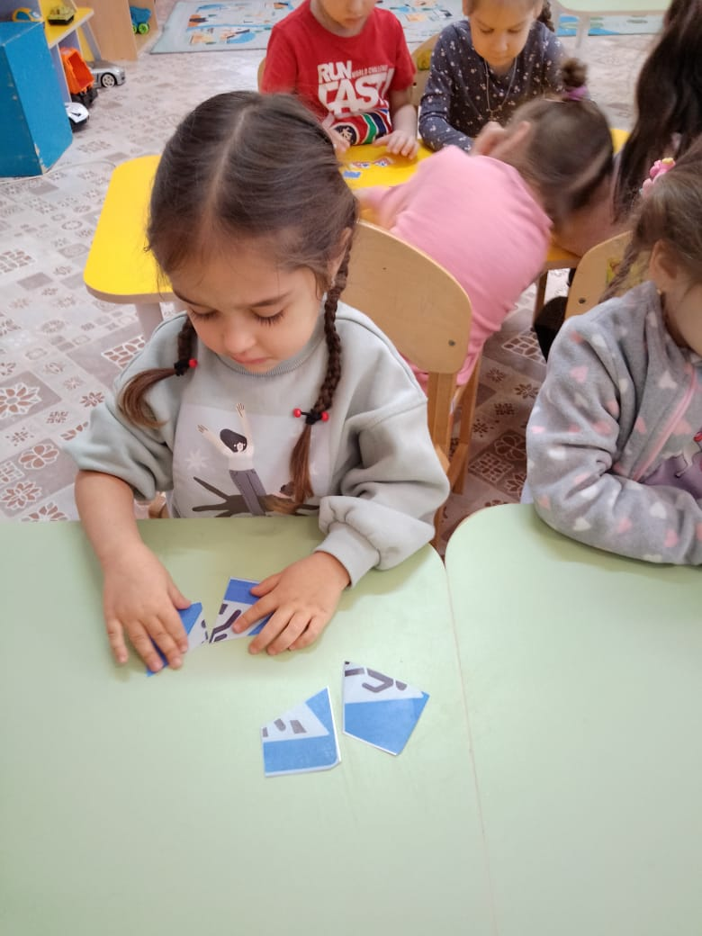
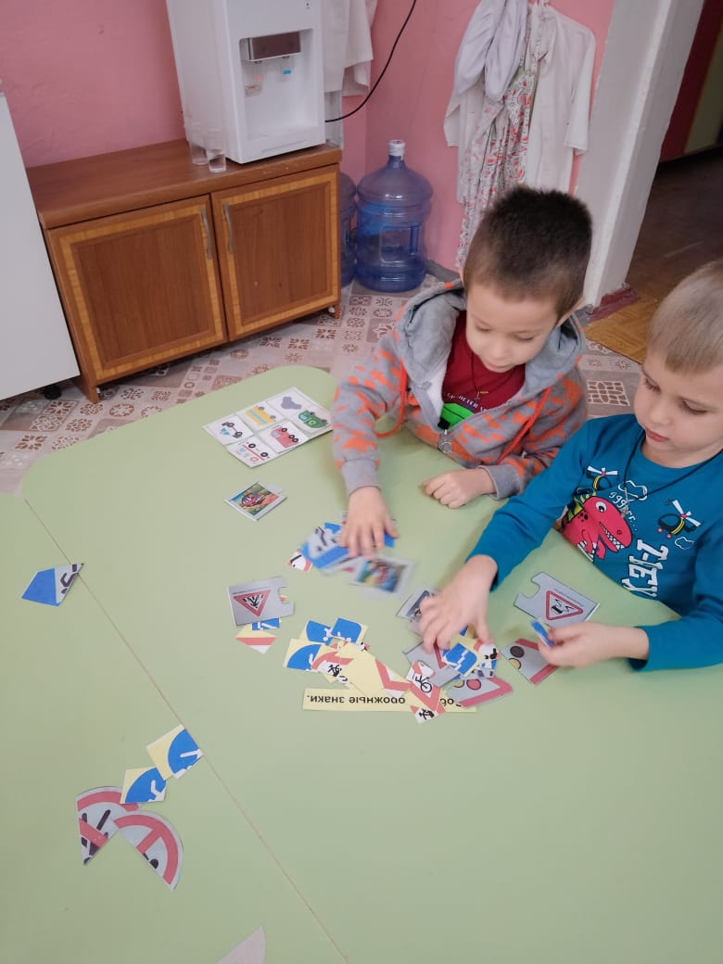
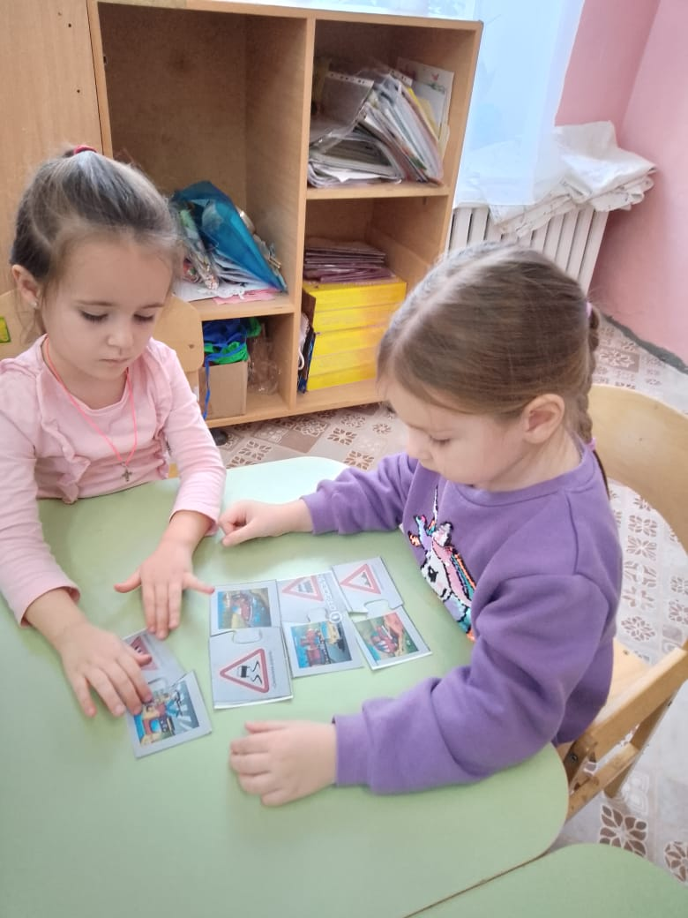
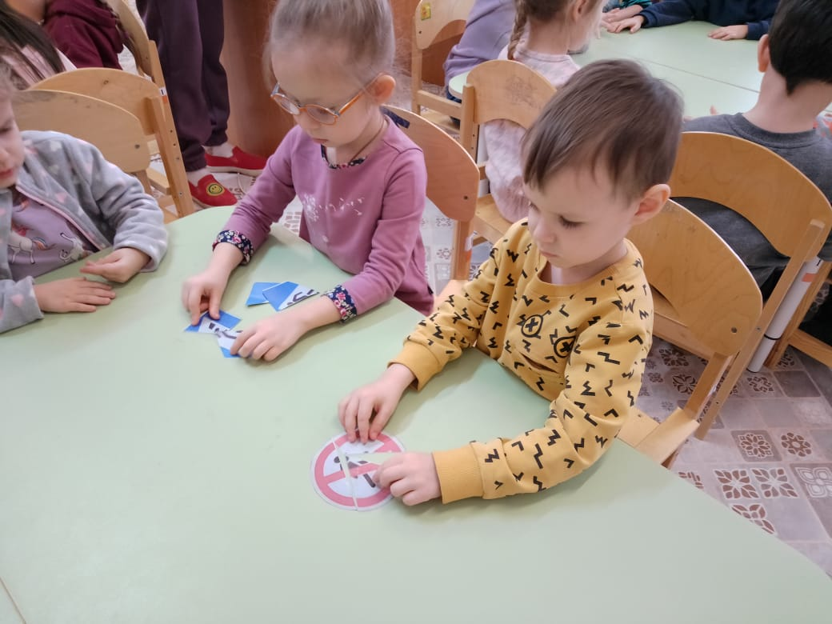
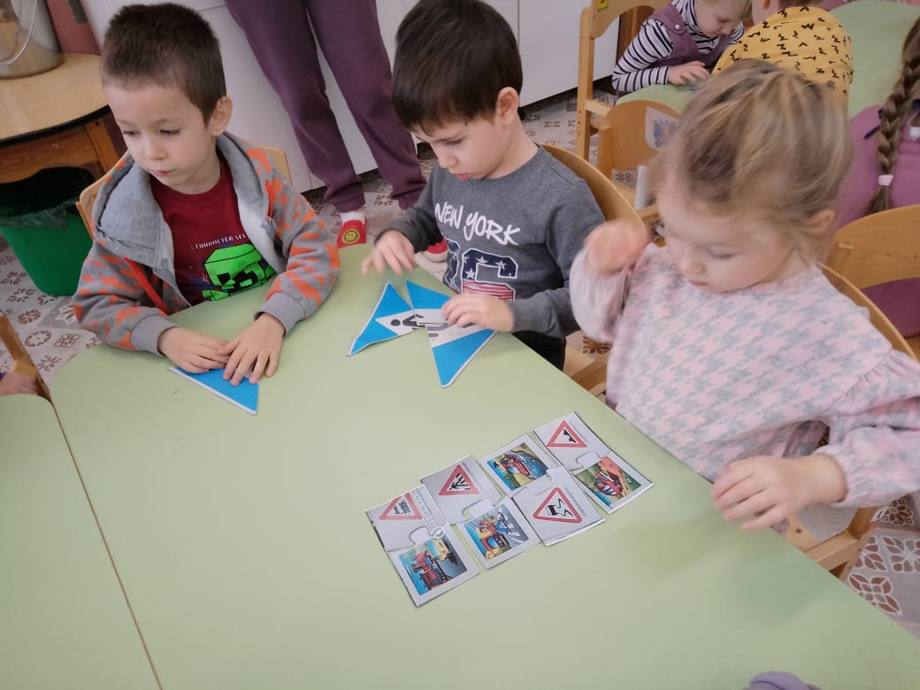
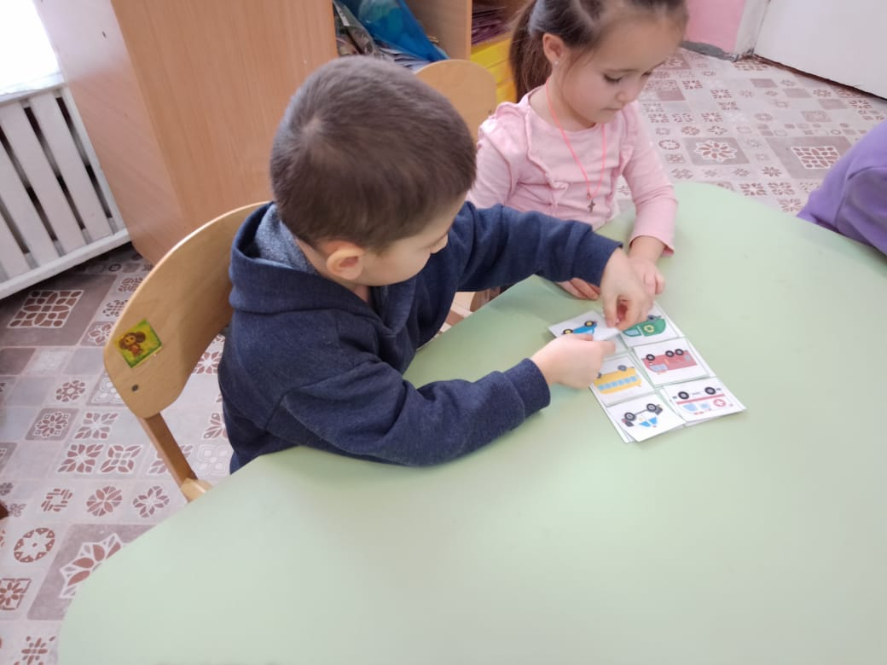
Изучение и запоминание дорожных знаков через игру.

Slide 6
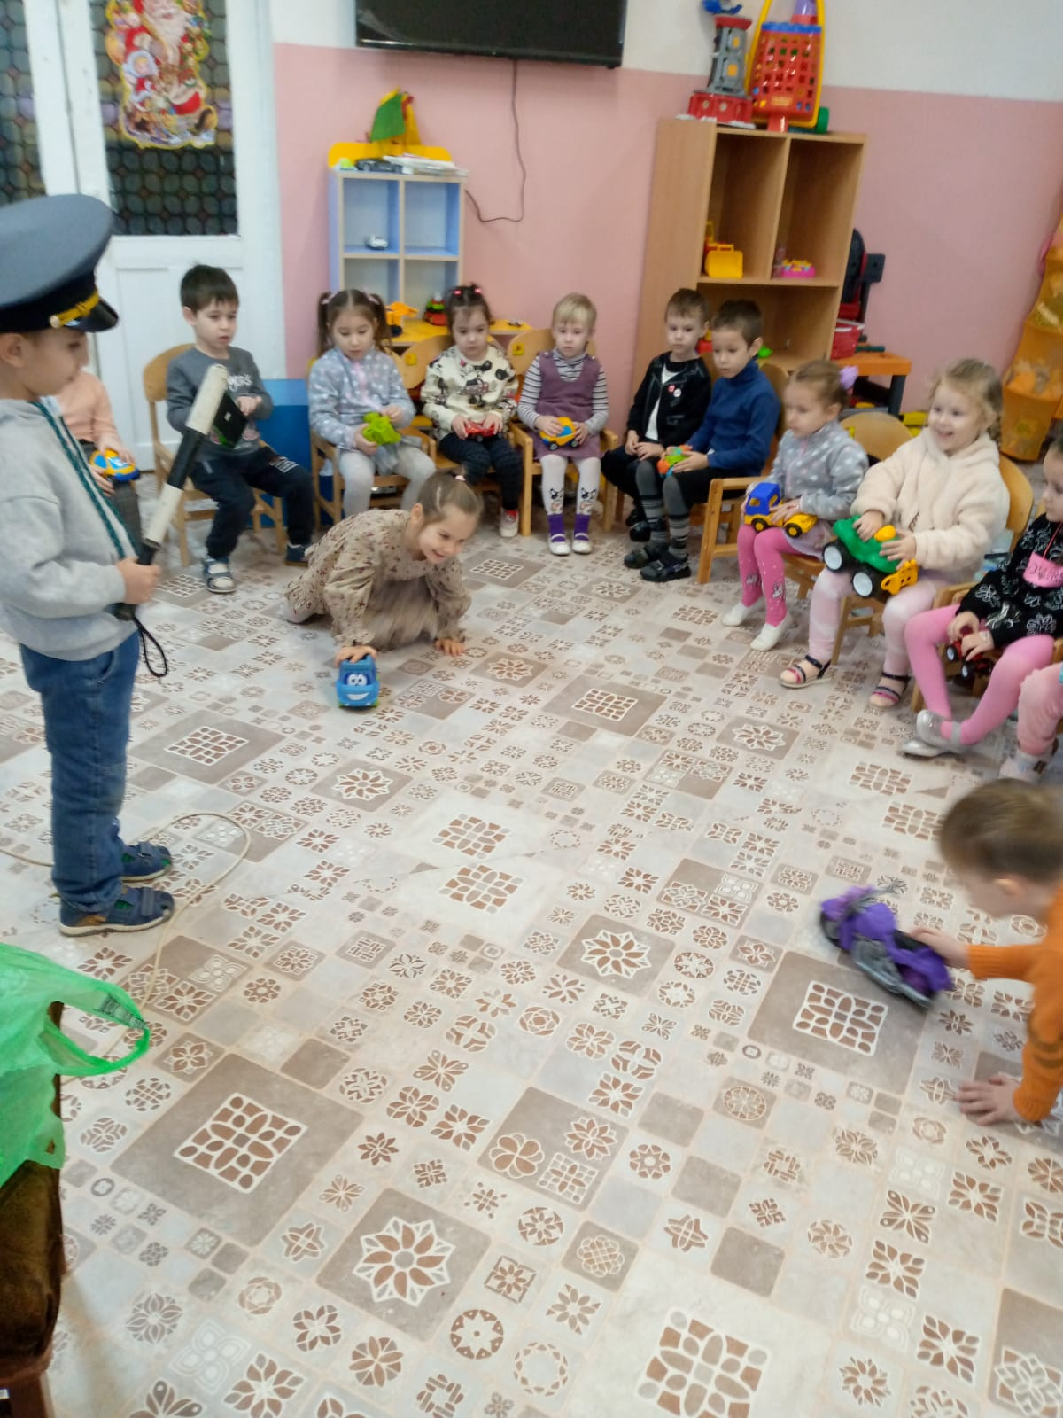
Игры ситуации-
«Мы машинками играем правила запоминаем»

Slide 7
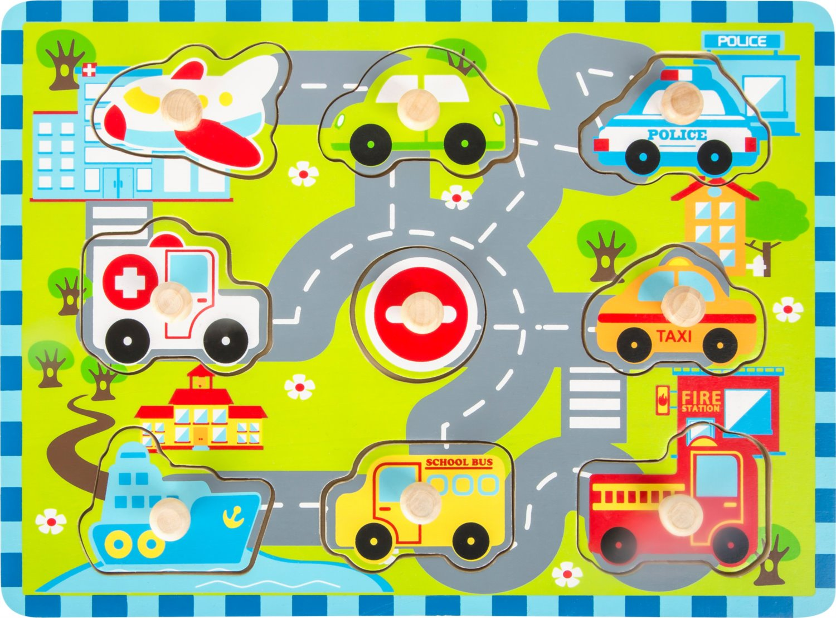
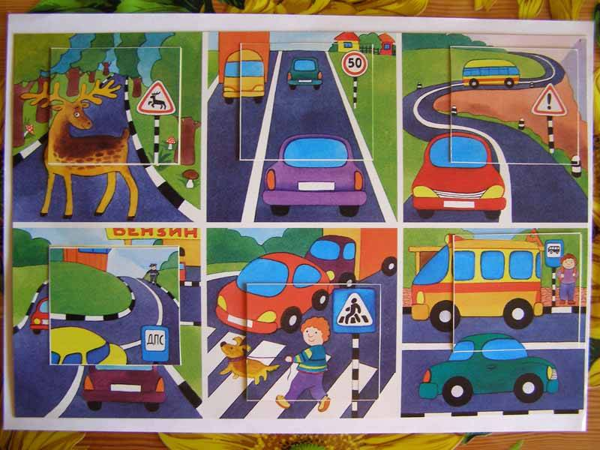
Игра- сложи и найди картинку
Настольные игры.
Транспорт и дорога.

Slide 8
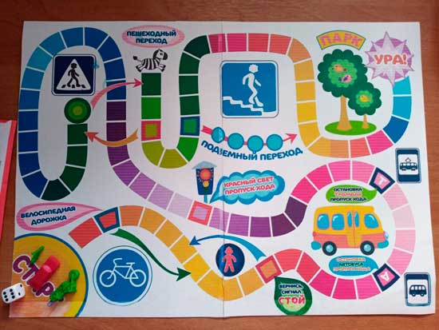

Slide 9
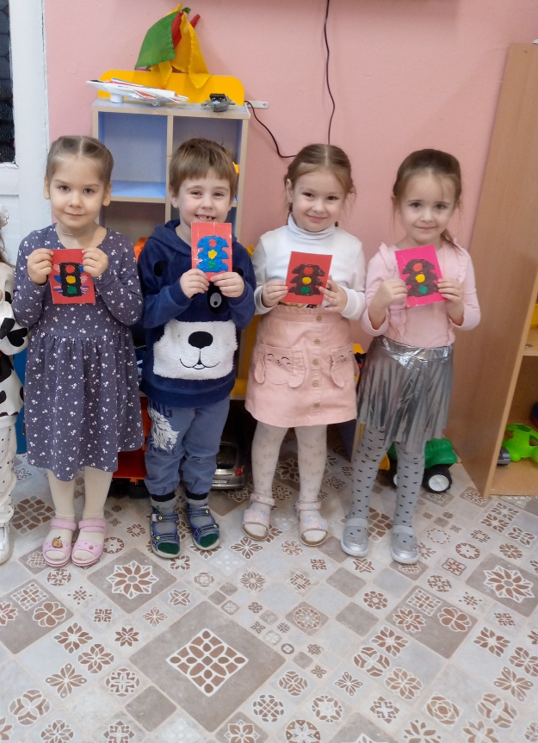
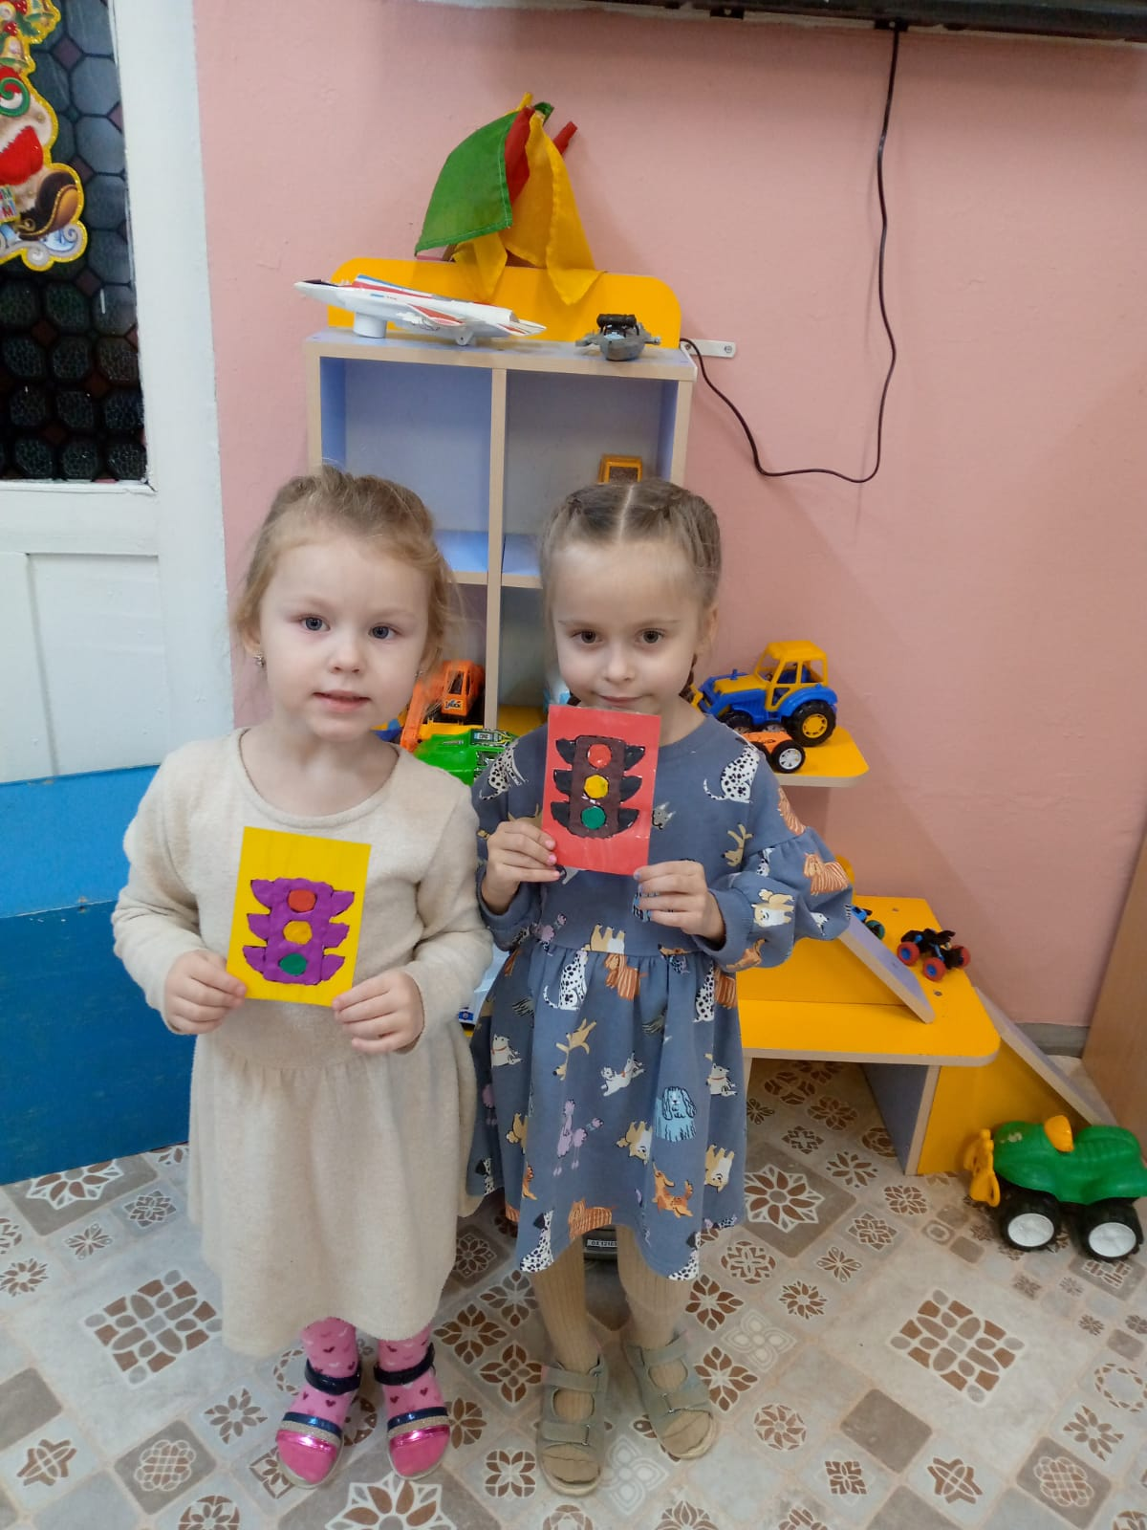
Закрепление знаний по ПДД через художественное творчество:
(пластелинография)

Slide 10
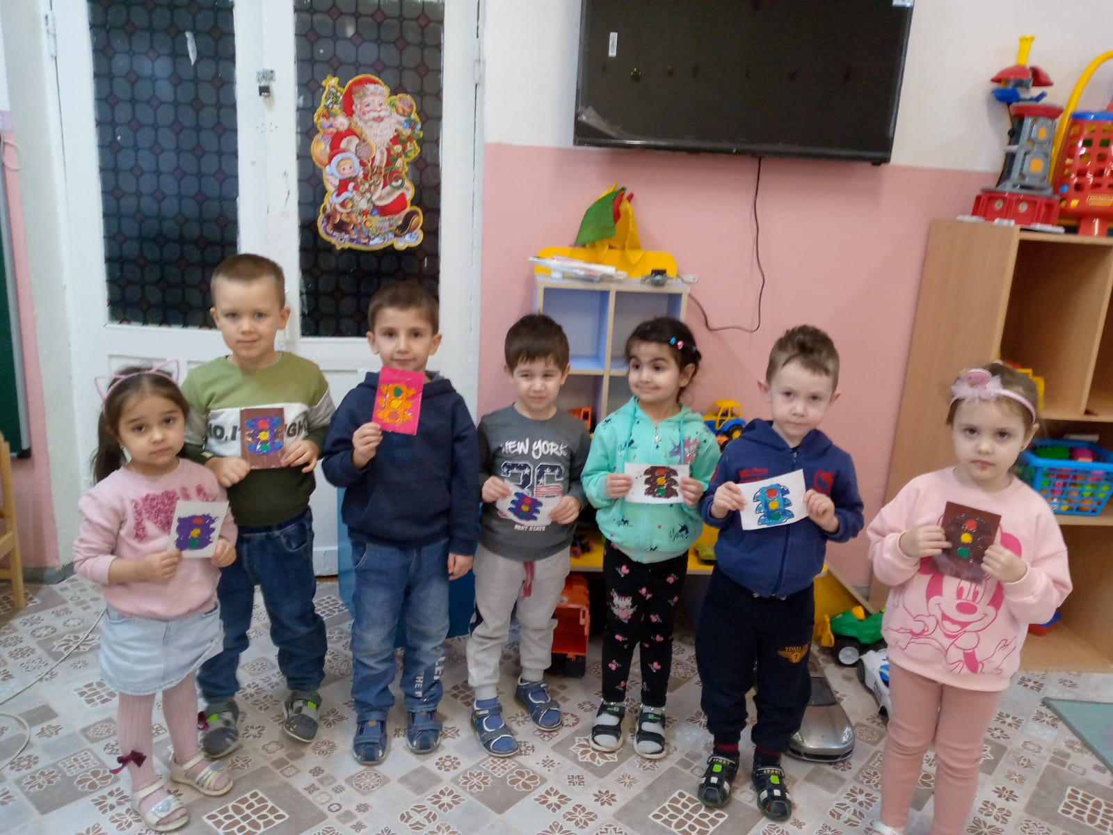
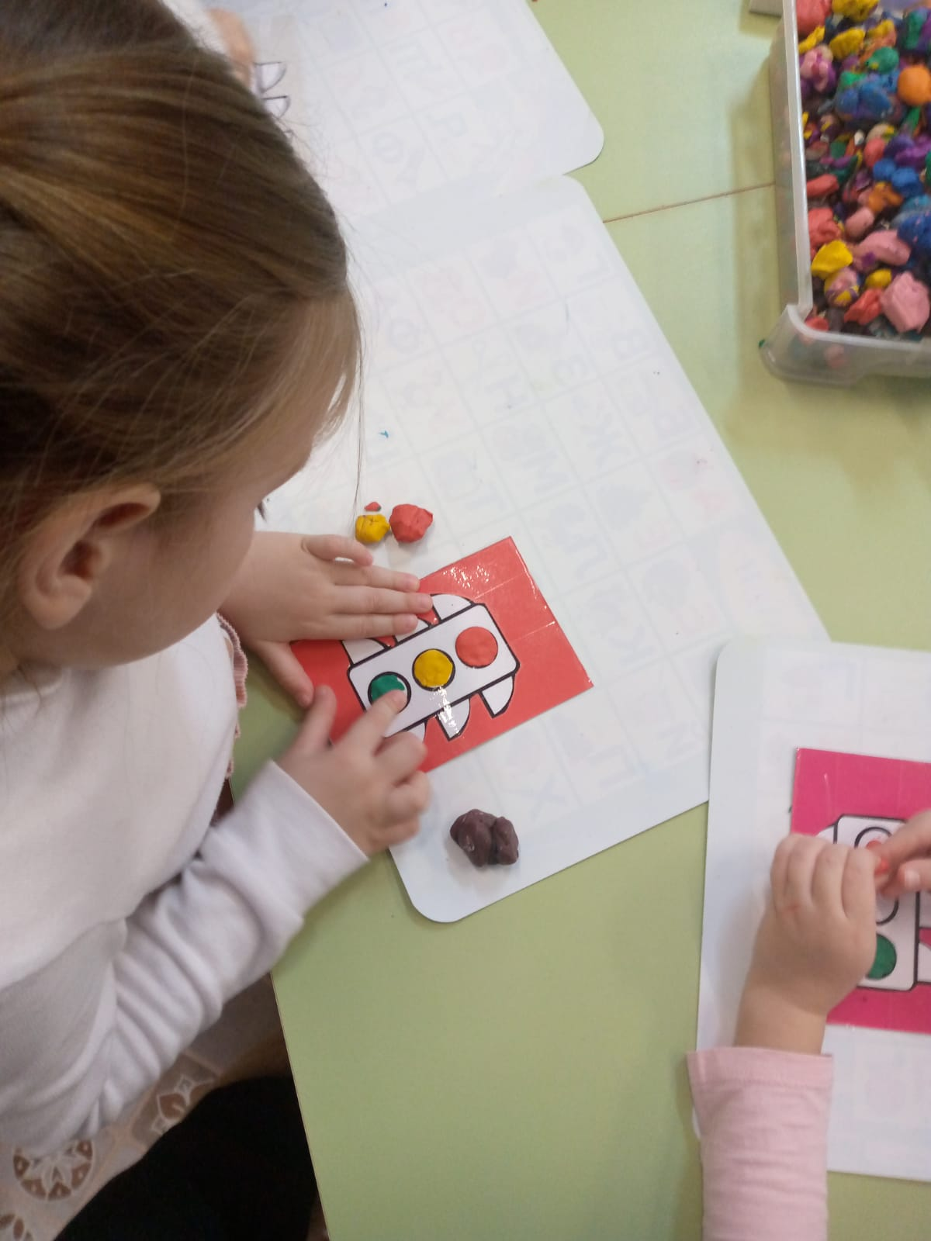
Пластелинография

Slide 11
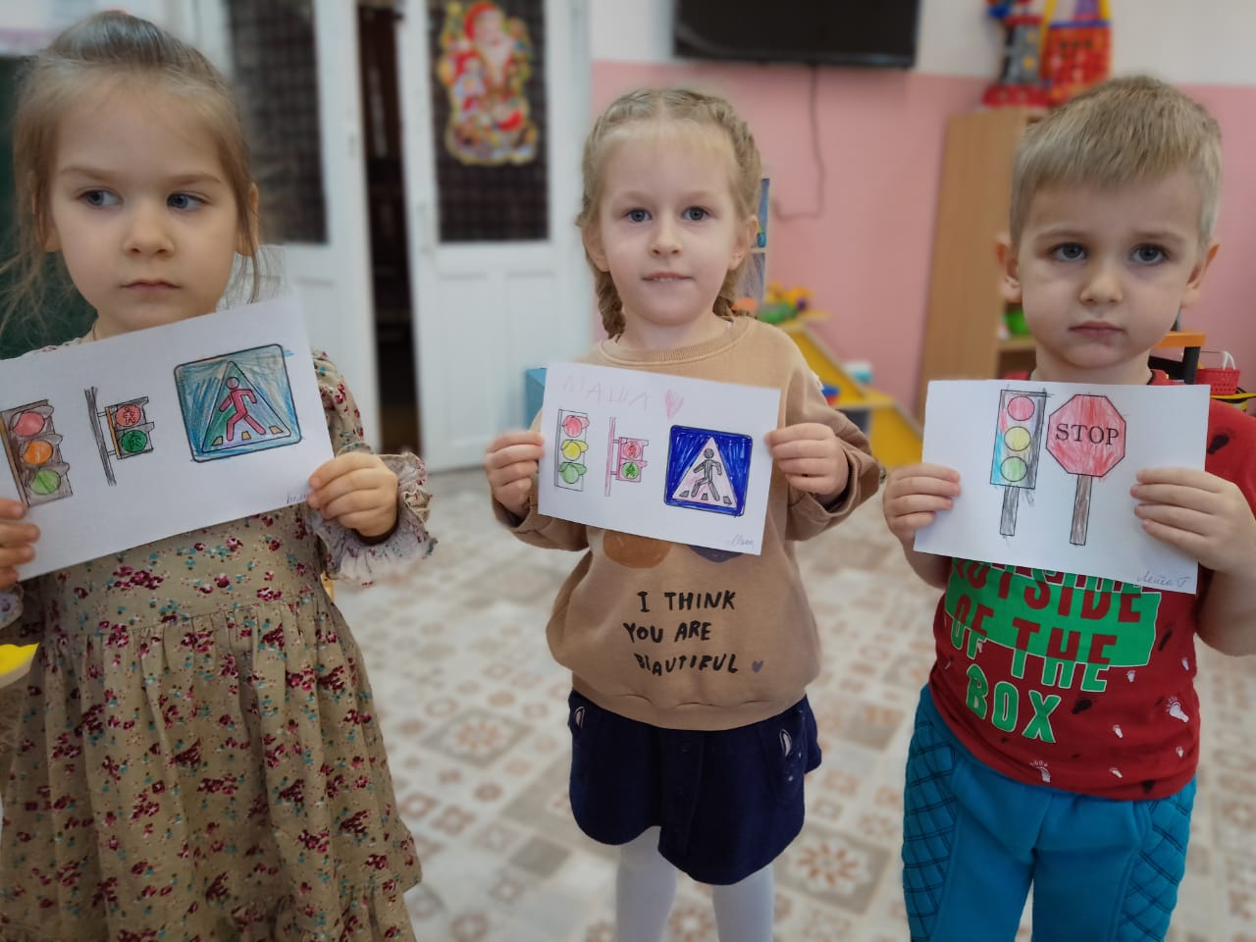
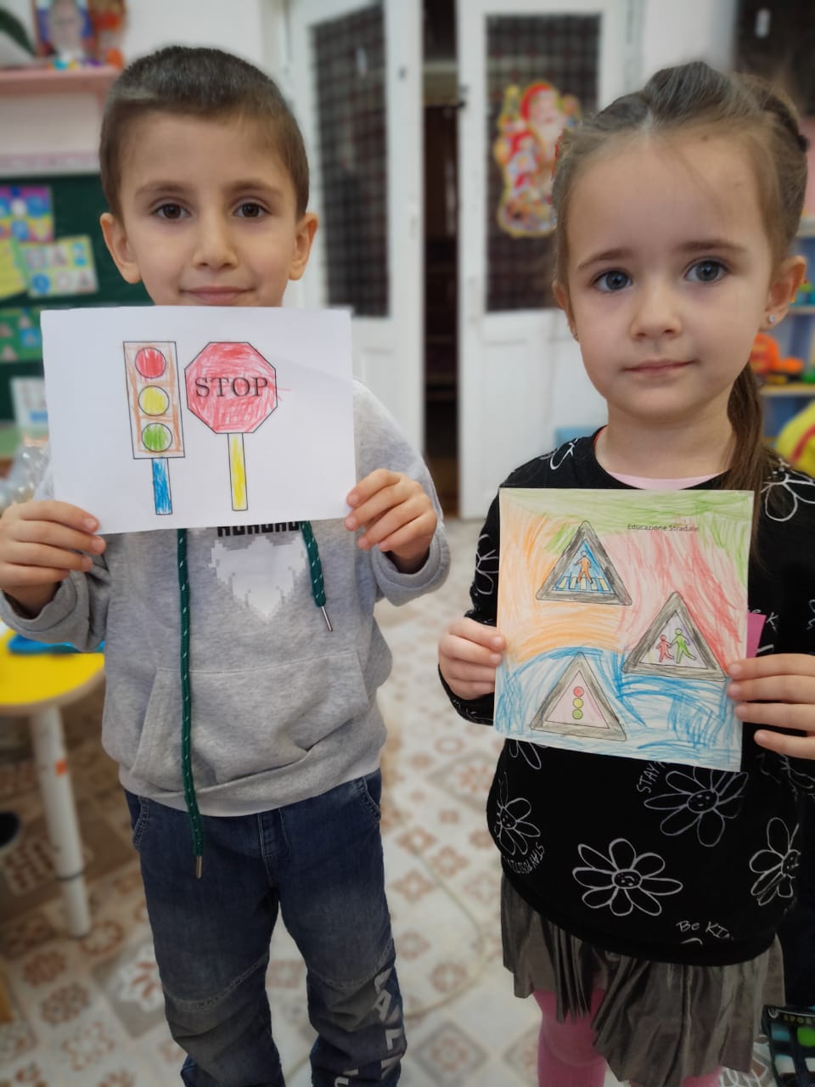
Наши любимые раскраски
(раскрась правильно)

Slide 12
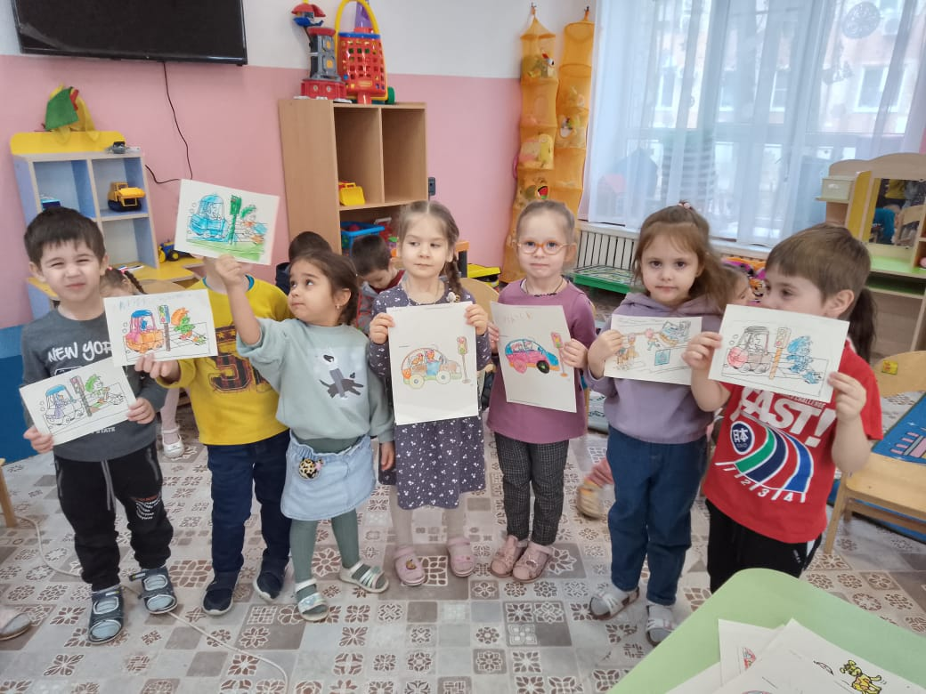

Slide 13


Slide 14
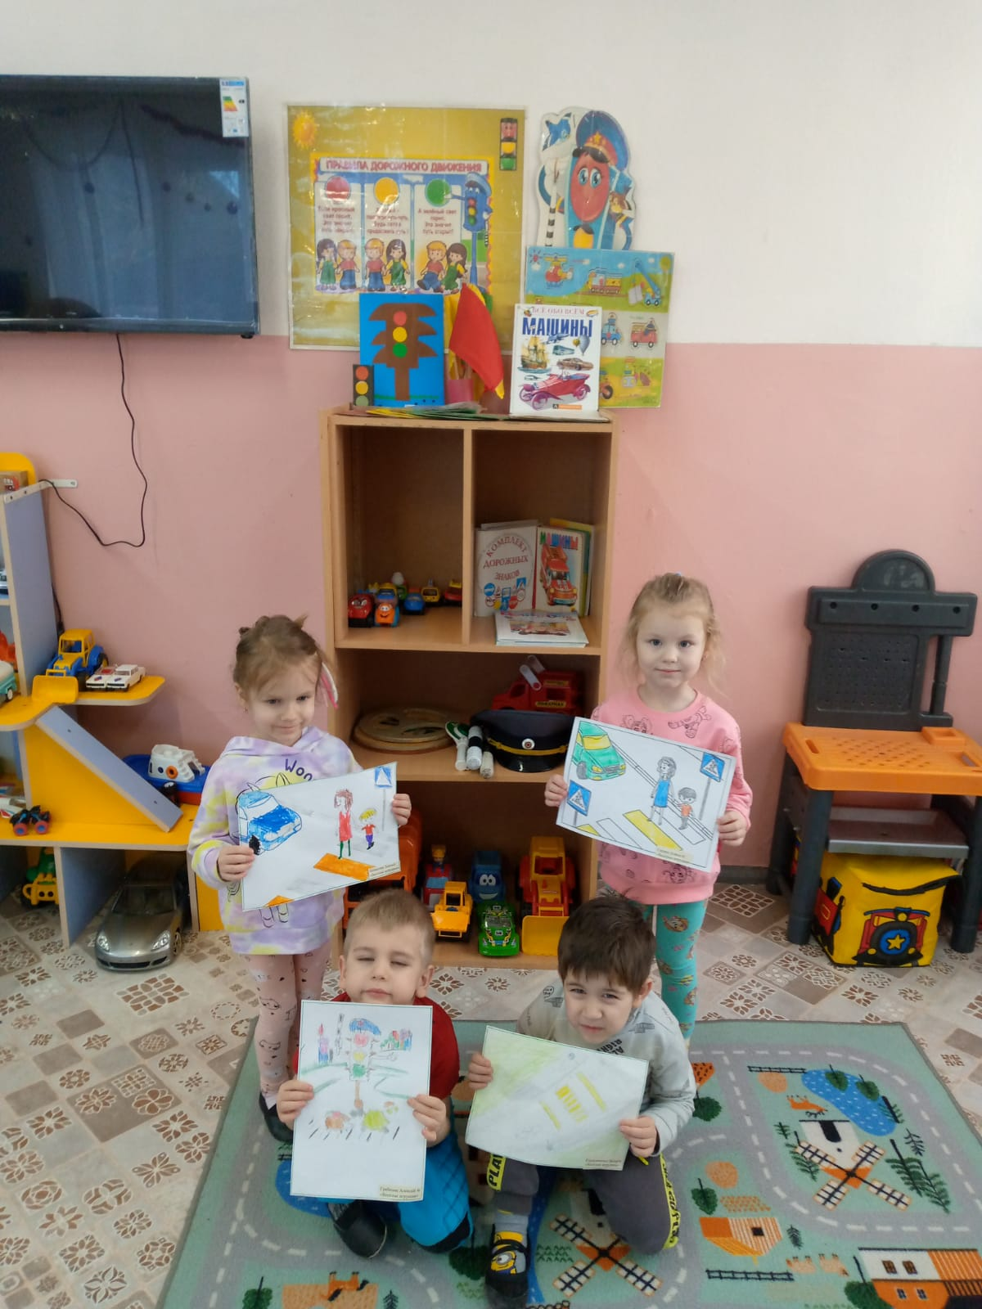
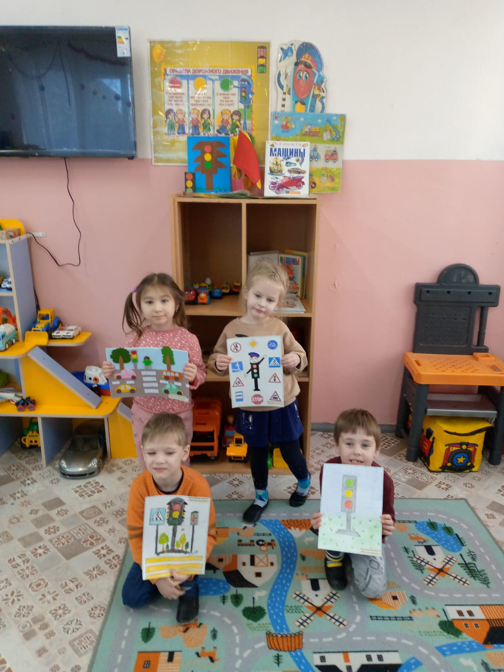
Работа с родителями.
Творческие работы детей и родителей: Правила Дорожного Движения.

Slide 15
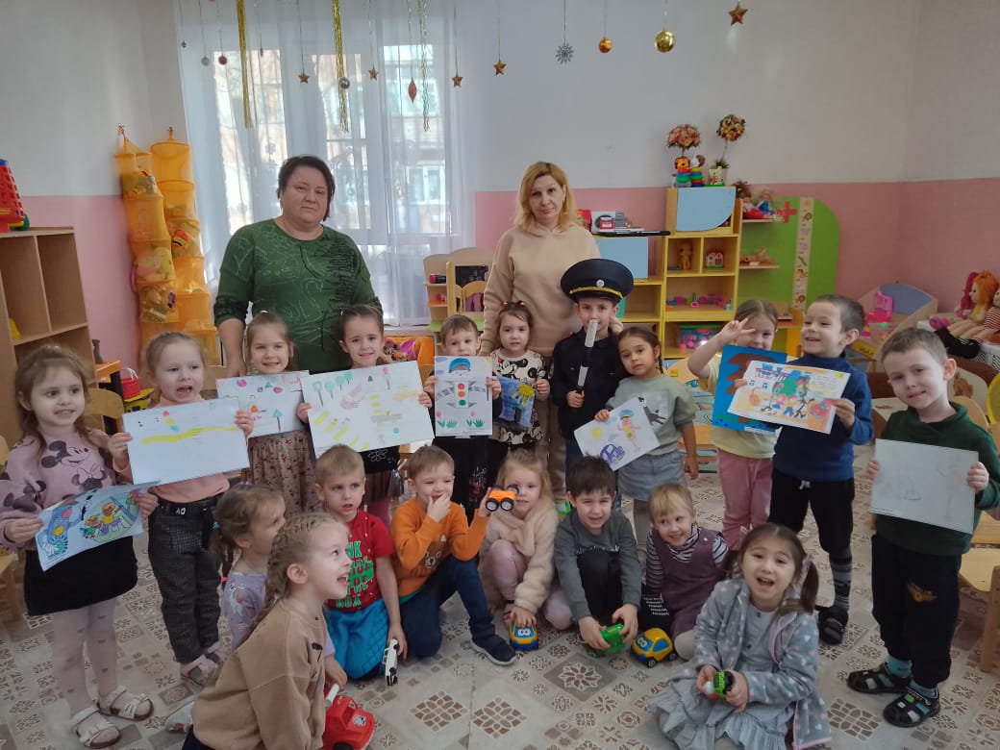
В садик утром мы идем.
Светофор горит огнем.
Мы по зебре пошагаем, дорогу не перебегаем.
ПДД мы изучаем и конечно применяем.

Slide 16
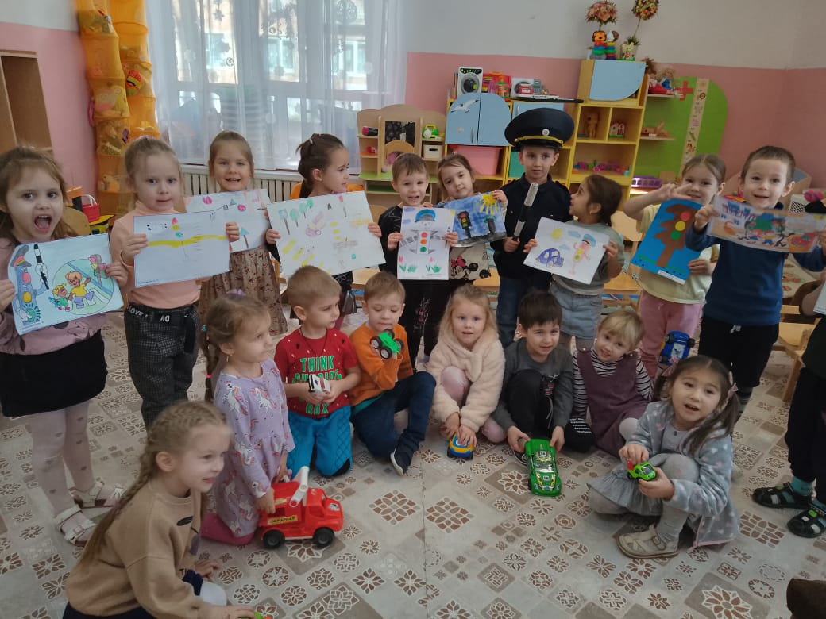
СПАСИБО ЗА ВНИМАНИЕ

